Slide 1
Final Project Team 1 Bankruptcy
김민선 박중창 오다건 오재욱 이청파

Slide 2
01
Last week
Missing Value delete & impute
02
Data type change
Scaling
Attribute research
Simple modeling
03
04
05

Slide 3
01
Data
재무회계표, 현금흐름표, 손익계산서로 이루어진 재무제표
여러 재무비율들의 항목들
다만 정확히 무슨 항목이 어떤 카테고리에 들어가는지는 파악할 수 없었음
High –correlated
Selected Variables 파트에서 다시 !

Slide 4
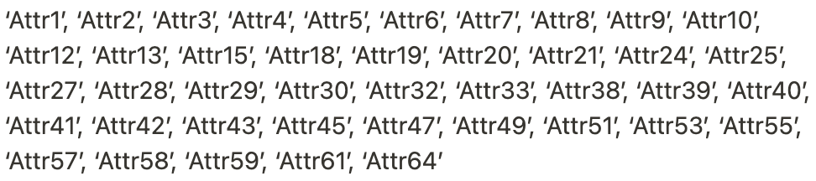
01
‼️ Dist’n, Multicollinearity
Dist’n : Skewed ➡️ RobustScaler
02
Multicollinearity
[방법1] VIF & Corr 0.9 이상
[방법2] Item 별 Clustering 후 Corr 0.9 이상 변수 제거를 합집한 후 Corr 0.9 이상의 변수들 삭제.
Pre-processed 된 데이터에 총 42개의 변수

Slide 5
01
‼️Selected Variables
Common items in Left Variables
재무상태표 | 손익계산서 | 현금흐름표
Total Assets Short-term liabilities Total Liabilities Equity Receivables Inventory Working capital Fixed Assets…. | Gross Profit Sales | Depriciation

Slide 6
01
02
Modeling plan
Base Model
Full data
With preprocessed Data
grouping+PCA
이때 grouping 이란, 변수들을 특정 집단으로 묶는것
03
grouping + PCA + consider correlation

Slide 7
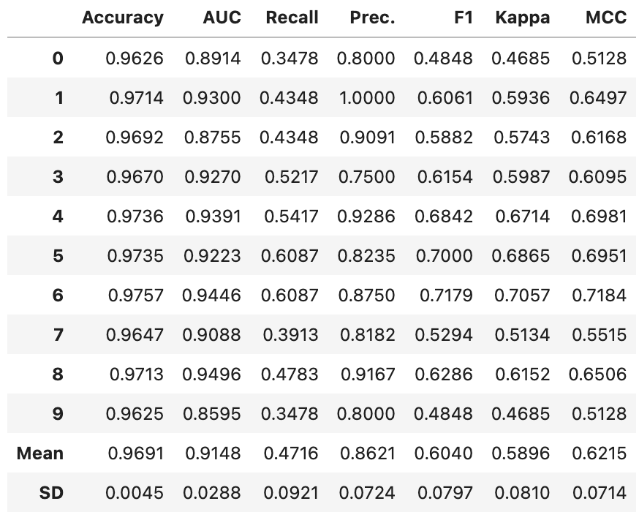
Initial model
Prediction of Unseen Data
0.5

Slide 8
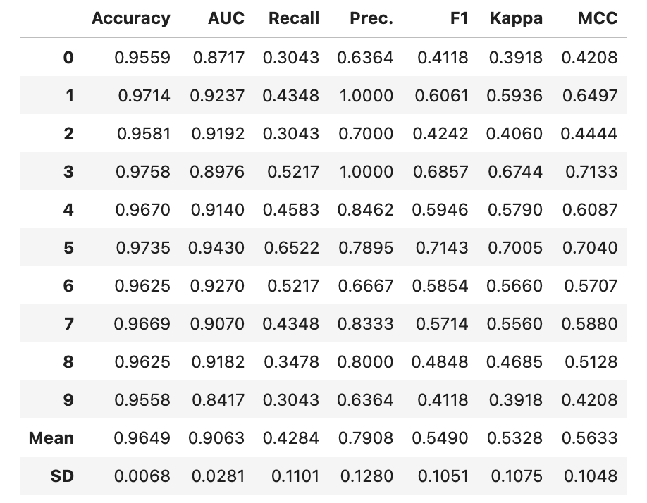
Base model
Prediction of Unseen Data
0.4375

Slide 9
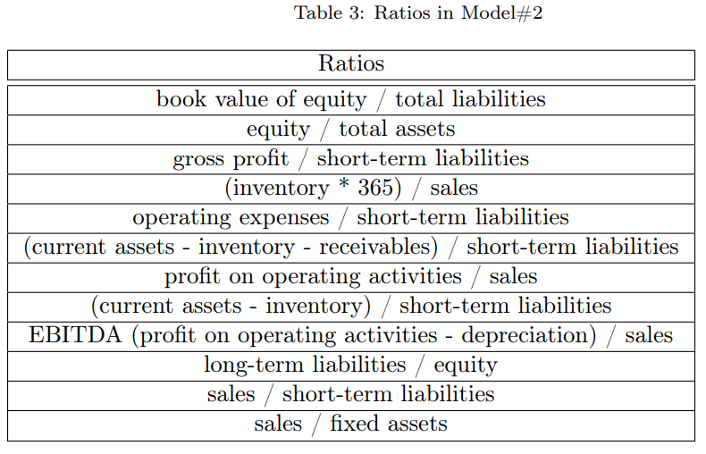
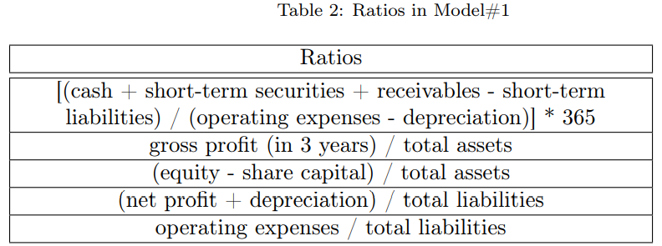
01
02
Grouping + PCA 2
Grouping
Group1 : short term liabilities 관련 변수들
Group2 : long term liabilities 관련 변수들
Group3 : others
PCA
각 Group 에서 3,1,3개의 PC 추출
03
Mess !
Mukeri, et al. (2020). Financial Data Analysis Using Expert Bayesian Framework For Bankruptcy Prediction. arXiv e-prints. 7-8

Slide 10
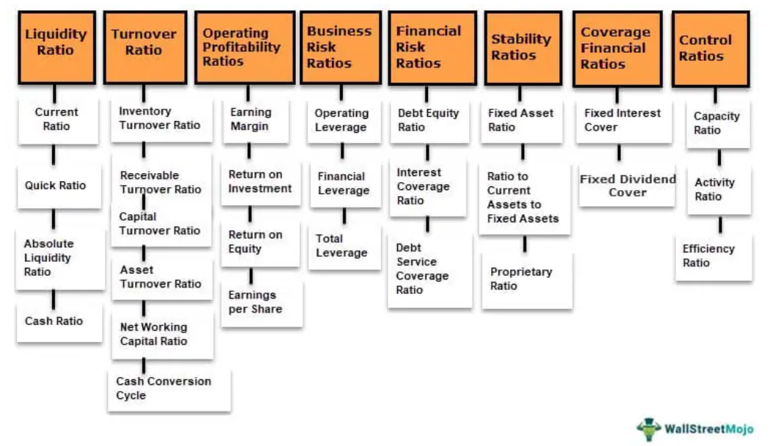
01
Grouping + PCA 2
Grouping
특정 재무비율군의 의미만 맞으면 해당 카테고리로 분류 가능하여 조사해서 분류
PREDICTING CORPORATE TURNAROUND USING LOGISTIC REGRESSION ANALYSIS: A RESEARCH ON BURSA MALAYSIA COMPANIES 218p

Slide 11
01
Grouping + PCA 2
Grouping
Liquidity | Turnover Ratio | Operating profitability | Business Risk | Financial Risk | Stability
12,32,33,4,40,5,51 | 1,15,20,43,47,57,61, 64,9 | 18,21,24, 27,3,41,42,45,49,53,7 | 13,39,19 | 10,2,25,30,58,59,6,8 | 28,29,38, 55

Slide 12
02
Grouping + PCA 2
PCA
각 군집 별로 Standard Scaler 이용하여 분산 크기 조정
군집 내에서 선형성을 만족하는 변수들을 추려 (corr over 0.5) 해당 변수들에 대해서만 PCA
해당 변수들에 PCA 적용 후 분산의 설명력이 0.7 이상일 경우 cut ,5개 변수 제거

Slide 13
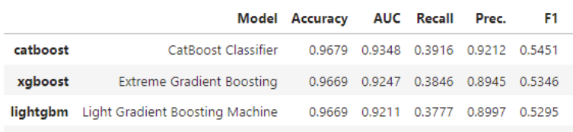
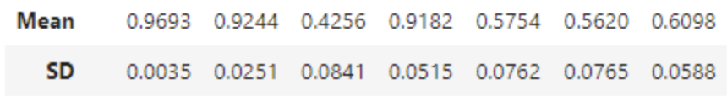
03
Grouping + PCA 2
Modeling
Before Tuning
Tuning…catboost

Slide 14
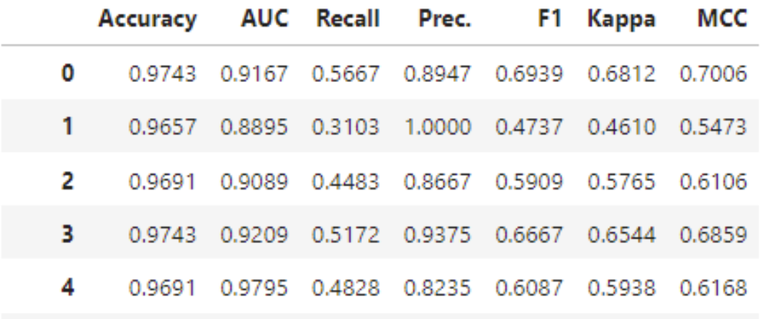
03
Grouping + PCA 2
Modeling
Before Tuning
After Tuning

Slide 15
04
Grouping + PCA 2
Prediction of Unseen data
Light GBM | Catboost
0.63xx | 0.6957
Why?
Tree 를 분할하는 방법이 다른 두 모델
Catboost 는 하이퍼 파라미터 튜닝에 예민한 모델

Slide 16
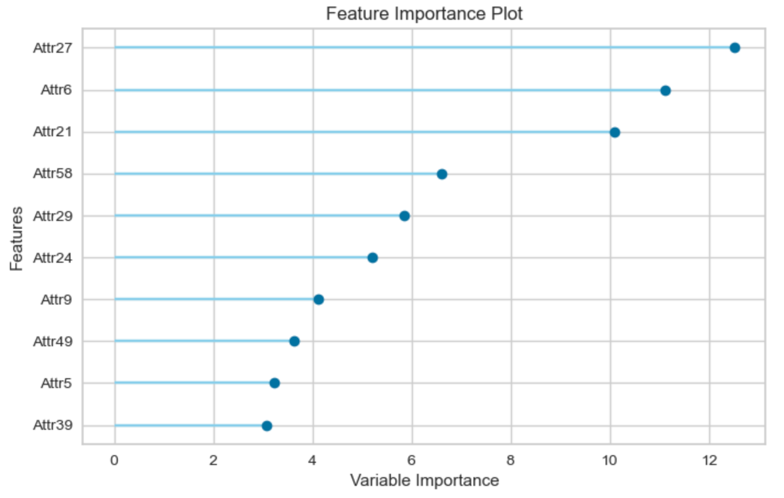
Feature importance of base model catboost
34가 빠지고 9,48,38 등장!
Notes:
Recall curve는 처음 들어보았는데, performance를 알 수 있는 측도..?인 것 같다.

Slide 17
So, is it predictable?
1. 가능이야 하겠지만…
2. Imbalance 된 데이터로 인해 변수를 줄이면서 최대한의 예측력을 갖추기 쉽지 않음.
3. 또한, 같은 이유로 f1 score 가 적절한 metric인지도 의문스러움.
➡️ ROC curve
➡️ 파산할 기업을 현행유지라고 잘못 판단하는 것이 더 치명적…!
Notes:
Recall curve는 처음 들어보았는데, performance를 알 수 있는 측도..?인 것 같다.

Slide 18
-The END-

